Slide 1
Publiczna Szkoła Podstawowa w Janikowie
Janików1, 26-900 Kozienice
2024 r.

Slide 2
„Konkurs popularyzujący wiedzę o gospodarce o obiegu zamkniętym Ekocyrkularni” III edycja

Slide 3
Praca konkursowa
Uczniowie klasy III w okresie od 01.03.2024 do 21.03.2024 podczas zajęć z edukacji przyrodniczej realizowali temat „ Bioróżnorodność ekosystemów wodnych oraz czyhające na nią zagrożenia”.
Podczas zajęć poruszono temat nadmiernej eksploatacji planety przez człowieka.
Poznano sposoby na oszczędzanie surowców naturalnych.
Podnoszono świadomość ekologiczną.
Kształtowano wrażliwość na potrzeby środowiska naturalnego.

Slide 4
Pokazano prawidłowe sposoby segregacji odpadów.
Przedstawiono działanie silnie toksycznych substancji na środowisko naturalne.
Zobrazowane zostały urządzenia energooszczędne, dzięki którym zmniejszymy zużycie energii elektrycznej.
Uczniowie poznali sposoby oszczędzania wody.
Zwiększono ich świadomość ekologiczną
Integrowano zespół klasowy
Zwiększono aktywność społeczną i ciekawość poznawczą uczniów.

Slide 5
Bioróżnorodność ekosystemów wodnych
Podczas zajęć uczniowie dowiedzieli się:
- co to jest bioróżnorodność?
jakie znaczenie ma ona dla ekosystemów wodnych?
jak ważne jest aby była ona jak najwyższa?
co się stanie jeśli środowisko zostanie zanieczyszczone odpadami ?
w jaki sposób każdy z nas może przyczynić się do ochrony przyrody?

Slide 6
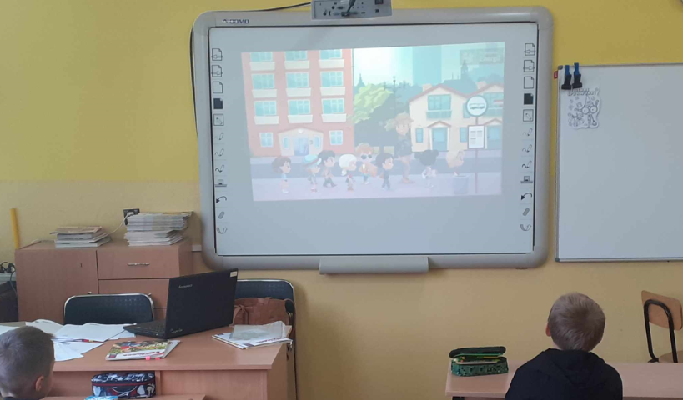

Slide 7
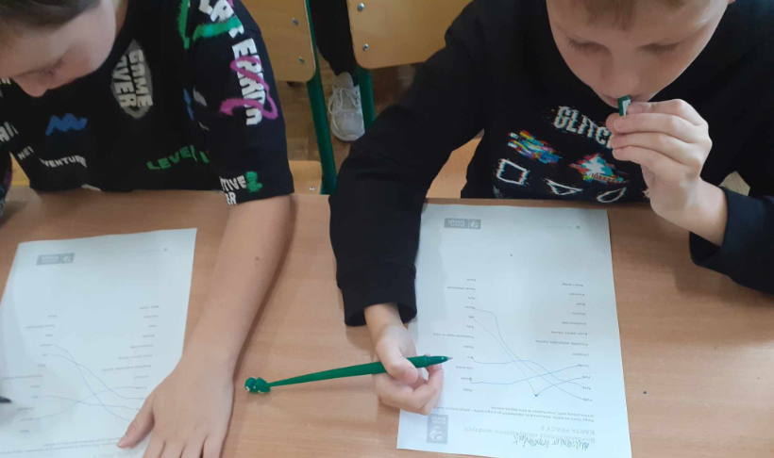

Slide 8
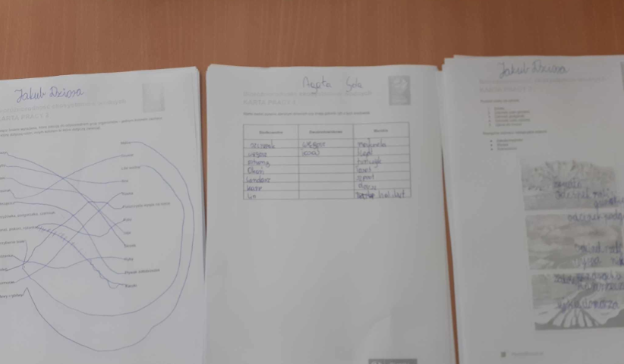

Slide 9
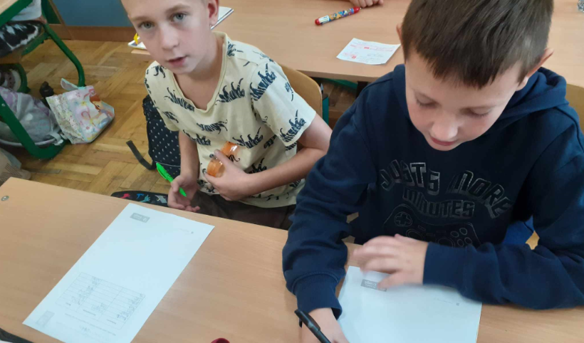

Slide 10
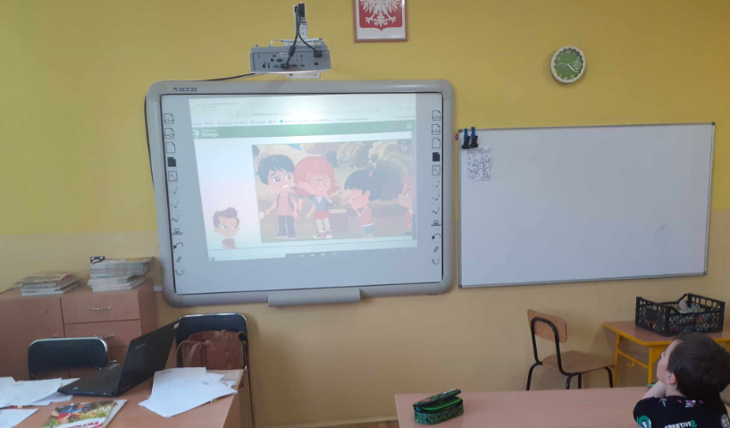

Slide 11
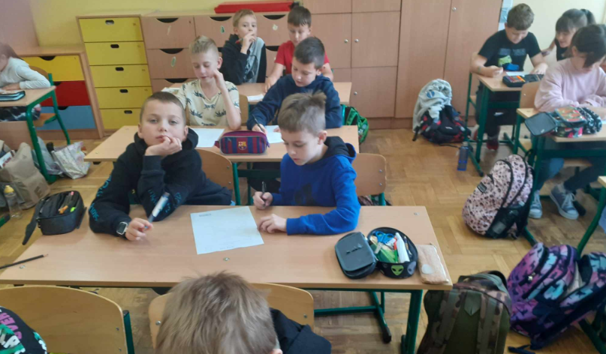

Slide 12
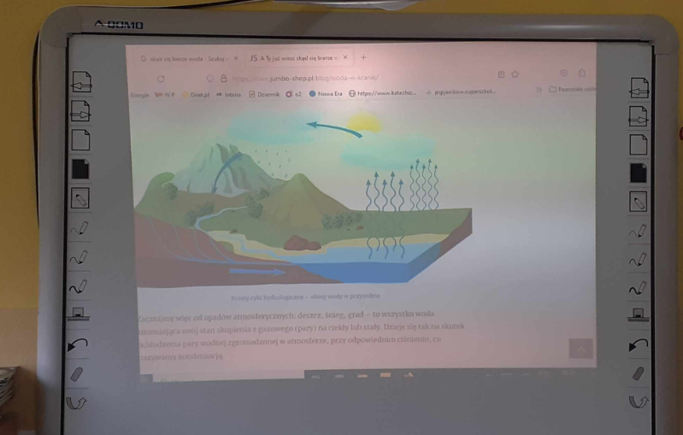

Slide 13
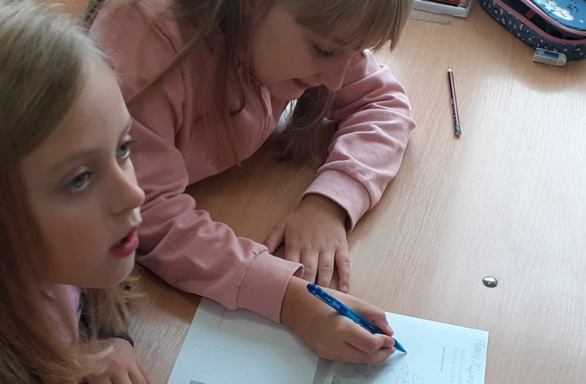

Slide 14
